Slide 1


RRF- 2.1.2-21-2022-00018
„Gyakorlatorientált felsőfokú képzések
infrastrukturális- és készségfejlesztése a PTE-n”
Hogyan kell felvételizni?
Az új felvételi eljárás bemutatása: teendők,
határidők, dokumentumok
Dr. Szubotics Eszter
PTE OIG KTI Felvételi Csoport
2025.11.07.

Slide 2
A felvételi eljárás bemutatása
Teendők a felvételi eljárás során
Dokumentumok az E-felvételiben
Alkalmassági és felvételi vizsgák

Slide 3
I. A felvételi eljárás bemutatása

Slide 4
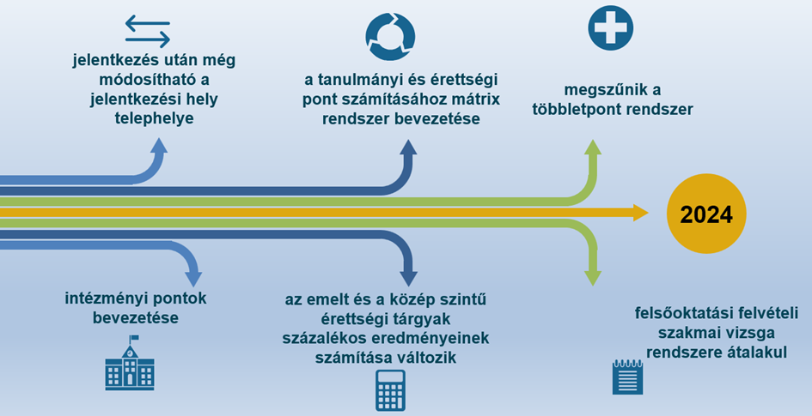
A 2024-től bevezetett változások

Slide 5
Intézményi pontok rendszere
Módosult a felsőoktatási felvételi eljárásról szóló 423/2012. (XII. 29.) Korm. Rendelet:
Pontszámítás alapja: az intézmények által meghatározott követelmény.
Intézményi hatáskör:
tanulmányi pontok esetében az 5. tantárgyak és érettségi vizsgatárgyak köre;
érettségi pontok esetében az érettségi vizsgatárgyak meghatározása;
az intézményi pontok körének meghatározása.

Slide 6
II. Teendők a felvételi eljárás során

Slide 7
Határidők a 2026. évi általános eljárásban
Augusztus
2026
December
2025
Július
2026
Besorolási döntés, valamint felvételi határozat közlése
A Felsőoktatási Felvételi Tájékoztató megjelenése december második felében
Április
2026
Módosítási, pótlási határidő 2026. július első fele
Ügyintézés, tájékozódás március végétől
Alkalmassági és felvételi vizsgák
Ponthatárok kihirdetése 2026. július vége
Jelentkezési és hitelesítési határidő az E-felvételiben
Május- Június
2026
Pótfelvételi
Július
2026
Augusztus
2026
Február 15.
2026

Slide 8
Tájékozódás
Felsőoktatási Felvételi Tájékoztató: hivatkozható, teljes körű információkat tartalmaz.
Megjelenés várhatóan: 2025. december második fele. Kiegészítés: 2026. január 31.
www.felvi.hu
2. Felvételi eljárásra vonatkozó jogszabályok
3. A PTE Felvételi Szabályzata (7/a melléklet): A PTE SZMSZ 7/a melléklete
4. A PTE felvételi oldala
PTE képzéskereső, pontszámító kalkulátor
https://pte.hu/hu/felveteli/felveteli-informaciok
5. Kari honlapok
6. Központi Tanulmányi Iroda ügyfélszolgálata
Elsődlegesen email-ben: infokti@pte.hu

Slide 9
Regisztráció, bejelentkezés
A jelentkezés benyújtásához az E-felvételi felületén keresztül van lehetőség. Az E-felvételi használatához Ügyfélkapu+ vagy Digitális Állampolgárság regisztrációra van szükség:
Felvi.hu-n az E-felvételi menüpontban a megfelelő eljárás kiválasztása
Ügyfélkapu + használatakor a megjelenő Központi Azonosítási Ügynök szolgáltatáson keresztül belépés az felhasználónevével és jelszavával, míg a DÁP esetében az alkalmazás által adott QR kód beolvasásával
a sikeres belépést követően megnyílik az E-felvételi, ahol meg kell adni a rendszer használatához szükséges biztonsági kódot.
Notes:
Ügyfélkapu regisztráció lehetősége:
Személyesen:
kormányablak
okmányiroda
NAV kiemelt ügyfélszolgálat
Elektronikusan
e-Személyi (2016. 01. 01 után) https://ugyfelkapu.gov.hu/regisztracio/regEszemelyi
arcképes azonosítást követően a www.magyarorszag.hu oldalon
Váltás Ügyfélkapu+-ra:
Ügyfélkapu+ igénylése hitelesítő alkalmazással
Ügyfélkapu+ igénylése e-mailes kóddal
Digitális Állampolgár mobilalkalmazás:
Letöltés iOS eszközére az App Store-ból vagy Android eszközére a Google Play ről.
Regisztrálás a kormányablakban vagy online
Regisztráció után a Digitális Állampolgár mobilalkalmazással jelentkezhet be az állami weboldalakon és alkalamazásokban.
A felvételi kérelem benyújtásakor a jelentkező aktuális érvényes személyes adatai az Ügyfélkapu+-on vagy a DÁP-on keresztül történt azonosítást követően automatikusan kerülnek át az országos nyilvántartásból az E-felvételi rendszerébe. Ha ezek az adatok eltérnek a benyújtott dokumentumokban szereplő (korábbi) adatoktól, akkor a jelentkező névváltoztatási okirattal vagy házassági anyakönyvi kivonatával tudja bizonyítani, hogy valamennyi dokumentum az övé.
Külföldi állampolgárok a honosítást követően a magyar írásmódnak megfelelő névváltozásukat a honosító határozat feltöltésével tudják igazolni.

Slide 10
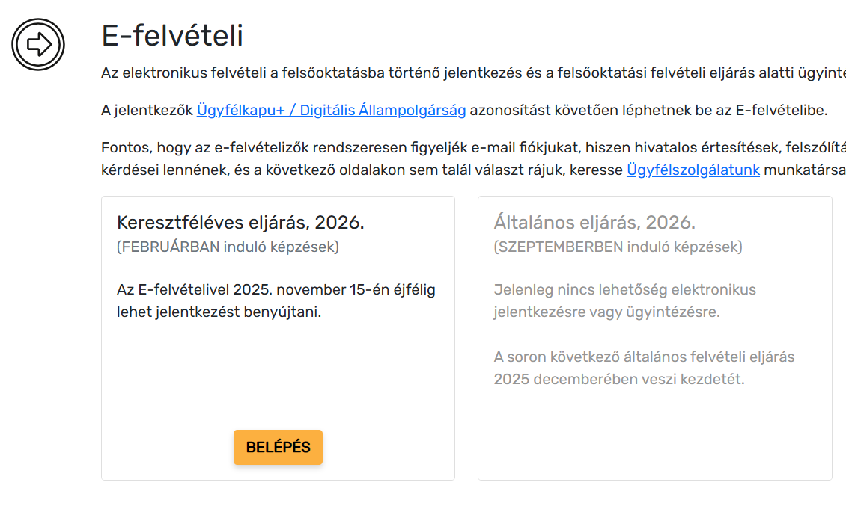
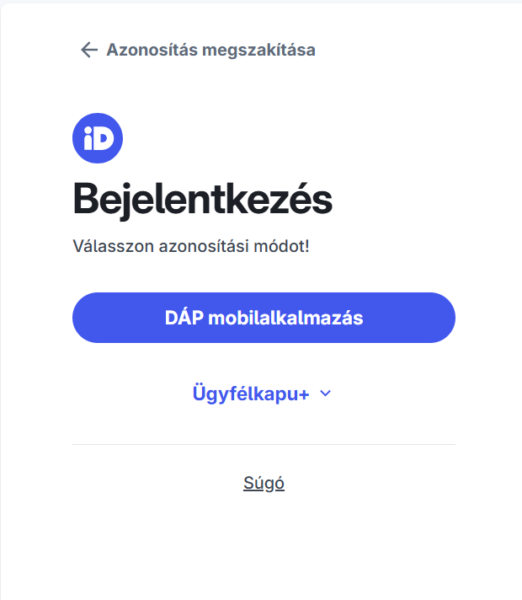

Slide 11
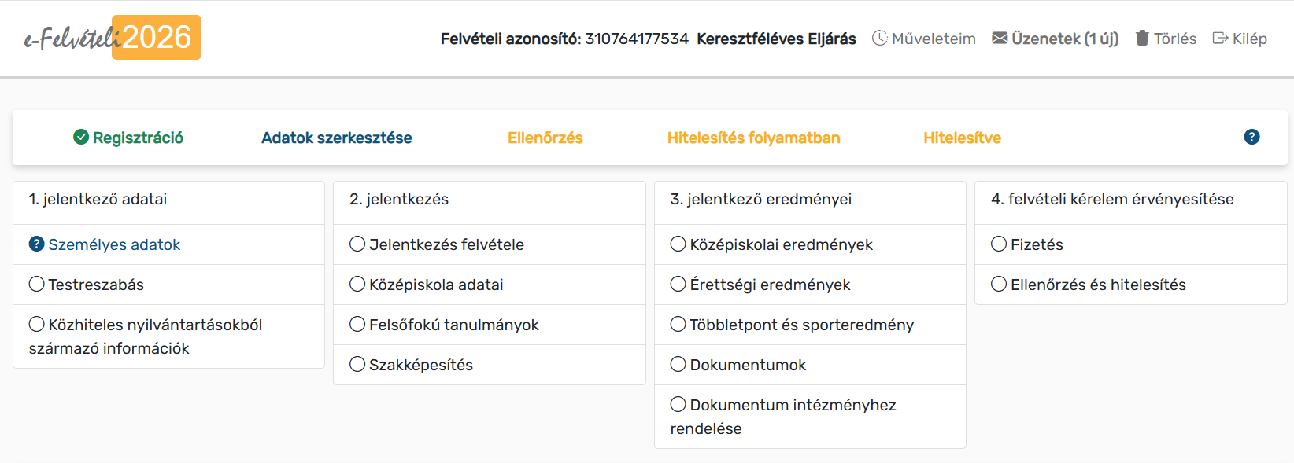

Slide 12
Adatellenőrzés, adatfeltöltés
Az E-felvin szükséges ellenőriznie a jelentkezőnek a személyes adatait, elsősorban a kapcsolattartási információkat.
A közhiteles nyilvántartásból átvett adatok ellenőrzése a jelentkező felelőssége! (KÉNY: érettségi eredmények; NYAK: nyelvvizsga adatok; FIR: felsőfokú végzettségek)
Az E-felvin regisztrált e-mail címen, telefonszámon közölhet információt, más csatornán nem tudunk kapcsolatba lépni a jelentkezővel.
Dokumentumok: a felvételi jelentkezéskor rendelkezésre álló minden dokumentumot szükséges feltölteni!
Videosegéd az e-felvi használatáról: Felvételi 2023 - E-felvételi használata – YouTube

Slide 13
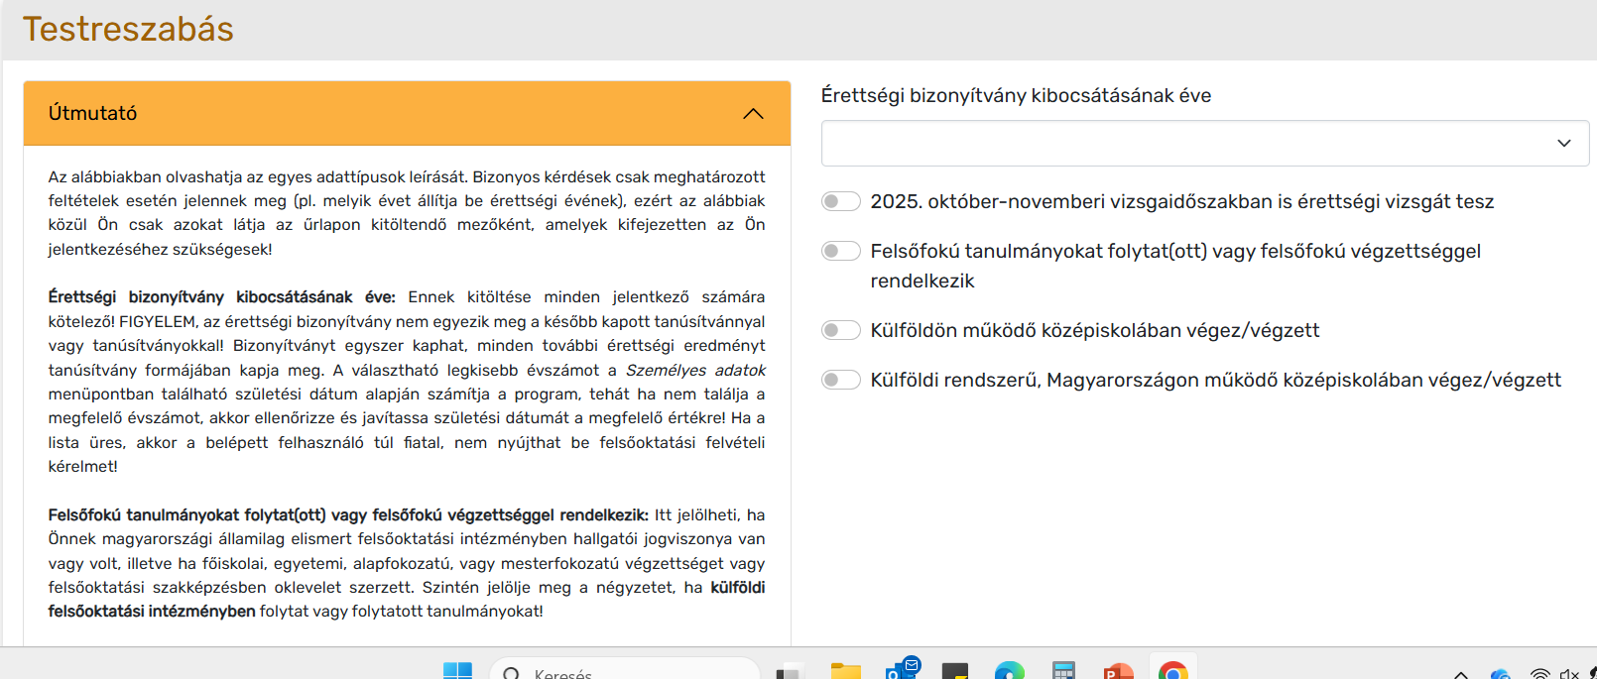

Slide 14
Jelentkezési helyek megjelölése
Jelentkezési helyek maximum száma: hat
Díjmentesen három képzés megjelölésére van lehetőség, további jelentkezési helyekért egyenként 2000 Ft kiegészítő díjat kell fizetni. Az önköltséges és államilag támogatott formában megjelölt szak egy jelentkezési helynek számít.
Az eljárási díj befizetését igazoló bizonylatot az E-felvételi felületről lehet letölteni és fontos, hogy megőrizzük. Ha a befizetés nem történik meg határidőn belül, az OH kizárja a jelentkezési hely(ek)et.
További információ:
https://www.felvi.hu/felveteli/jelentkezes/felveteli_tajekoztato/FFT_2026K/jelentkezes/eljarasi_dijak

Slide 15
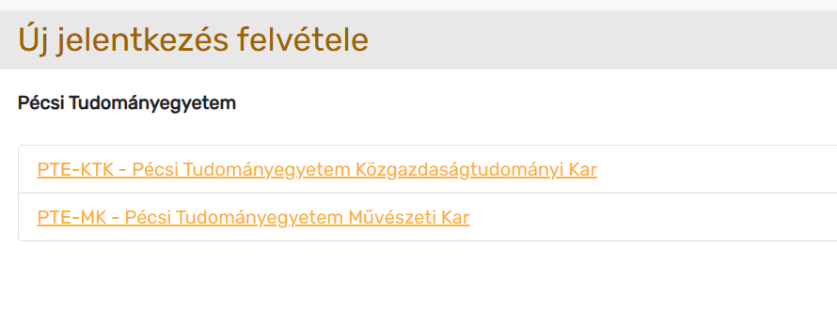
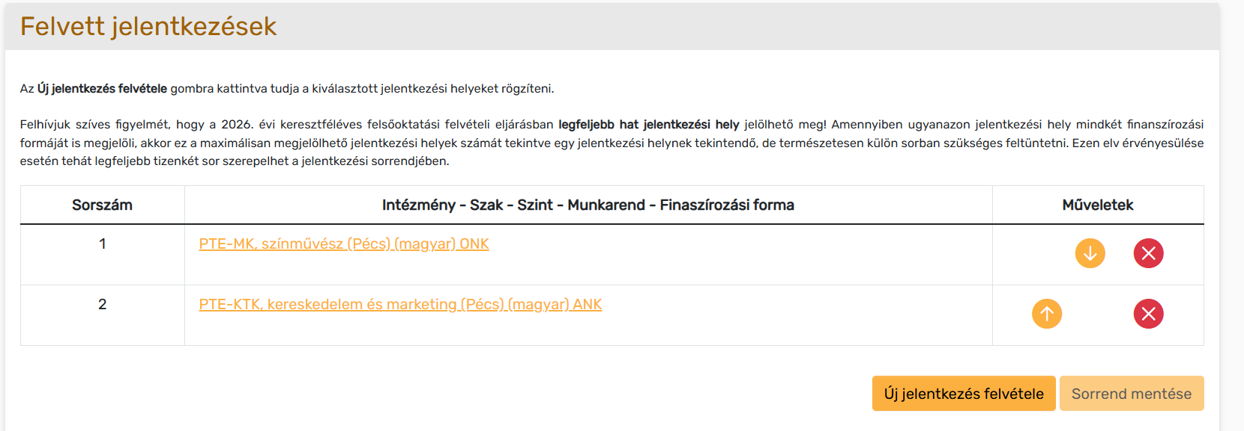

Slide 16
Nyilatkozatok megtétele
Információk rögzítése a korábban teljesített középiskolai tanulmányokról, felsőfokú oklevelekről, szakképzettségről
Nyilatkozat a középiskolai tanulmányi eredmények beszámításáról:
A pontszámítás során a középiskolai év végi bizonyítványában szereplő osztályzatait fel kívánja-e használni a tanulmányi pontok számítása során. Abban az esetben, ha erről pozitívan nyilatkozik, akkor kötelező megadnia a már rendelkezésére álló eredményeket és a középiskolai bizonyítvány megfelelő oldalait a Dokumentumok menüpontban fel kell töltenie!
2006. január 1. előtt szerzett érettségi eredmények feltöltése.
Nyilatkozat a felsőoktatási felvételi szakmai vizsgára való jelentkezésről, önkéntes tartalékos katonai szolgálatról, sporteredményekről.

Slide 17
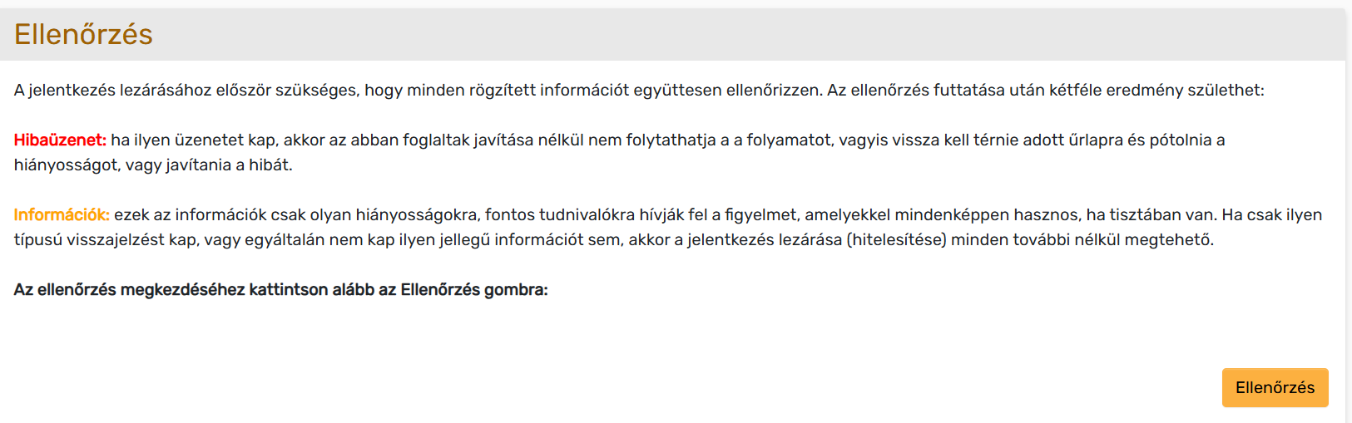
Ellenőrzés
A közhiteles nyilvántartásból átvett adatok ellenőrzése a jelentkező felelőssége! (KÉNY: érettségi eredmények; NYAK: nyelvvizsga adatok; FIR: felsőfokú végzettségek) Az E-felvin szükséges ellenőriznie a jelentkezőnek a személyes adatait, elsősorban a kapcsolattartási információkat. Dokumentumok: a felvételi jelentkezéskor rendelkezésre álló minden dokumentumot szükséges feltölteni!

Slide 18
Hitelesítés
Határideje az általános felvételi eljárásban: 2026. február 15.
A hitelesítés előtt szükséges ellenőrizni a feltöltött adatokat. A rendszer hibaüzenetet küld, ha kötelezően kitöltendő adatmező hiányos vagy nem került csatolásra fájl a létrehozott dokumentumhoz.
Ha a hitelesítés sikeres: Email-es visszajelzés + hitelesített státusz az E-felvételi felületén + letölthető adatlap.
Amennyiben egy korábbi sikeres hitelesítés visszavonásra kerül a jelentkezési határidő előtt (pl. adatmódosítás miatt), akkor a hitelesítést újra el kell végezni az érvényes jelentkezéshez.
Fontos! A hitelesítés pótlására a megadott határidőt követően még különös méltánylást érdemlő esetben sincs lehetőség!

Slide 19
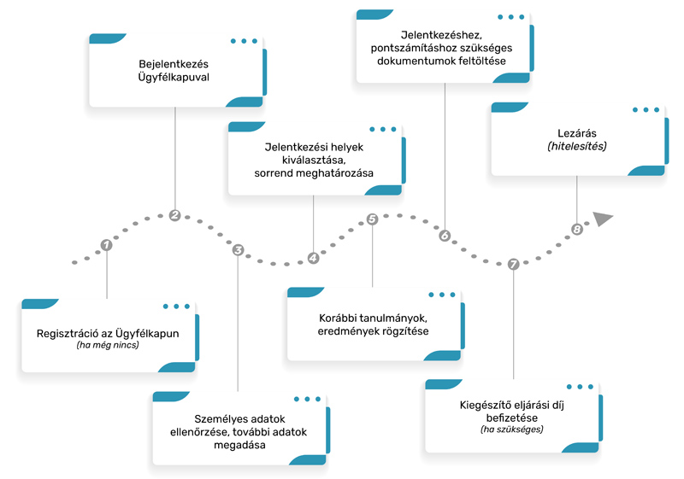
Feladatok a jelentkezés során
Notes:
Az ábrához képest változás a 2025. évi általános eljárástól, hogy a kiegészítő eljárási díjat a hitelesítést/ jelentkezés lezárását követően fogja kivetni az Oktatási Hivatal.
Az Oktatási Hivatal videósegédje a jelentkezés folyamatáról: https://www.youtube.com/watch?v=UVQwt4ib01I&list=PL0aUC_HLIvW34wnlLOzpJKLLh00wT0Av_&index=10
A Bejelentkezés már nem Ügyfélkapuval, hanem Ügyfélkapu+ vagy DÁP használatával történhet.

Slide 20
Teendők a hitelesítést követően
A jelentkezési időszak után érkezik a hiánypótlási felhívás. Hiánypótlási felhívás lehetséges okai: Felvi.hu - Hiánypótlás
A később kiállított központi dokumentumot és az intézményi dokumentumokat a hiánypótlási időszak végéig kell feltölteni. (A ponthatár-megállapítást megelőző 14. nap: 2026. július eleje)
Az eljárás során egyetlen alkalommal van lehetőség módosítani a jelentkezéskor megadott képzések sorrendjén.
A jelentkezési hely szerinti telephely is módosítható (ha az intézmény, k kar, szak, képzési szint, munkarend és nyelv azonos).
Ha egy jelentkezési helynek csak az egyik finanszírozási formáját jelölte meg a jelentkezés időszakában, utólag felveheti annak másik finanszírozási formáját.
A sorrendmódosításon kívül lehetőség van a jelentkezési helyek visszavonására is. (Nem állítható vissza!)

Slide 21
Ponthatár-megállapítás
Besorolási döntés – Oktatási Hivatal (sms, E-felvételiből letölthető besorolási határozat, email-es értesítés)
Felvételi döntés - Felsőoktatási Intézmény (5 munkanapon belül, a képzés és felvételi pontszámok adataival, továbbá a beiratkozással, félévkezdéssel kapcsolatos információkkal)
Csak arra a képzésre sorolható be a jelentkező, melyet magasabb sorszámmal (sorrendben előrébb) jelölt meg – ha eléri a felvételi ponthatárt. Nincs lehetőség más képzésre való besorolásra, a jelentkezés visszavonására a besorolási döntés után.
Az intézmény határozatot hoz a felvételi döntésről, ezt elektronikus úton (email-ben) küldjük meg a felvetteknek, a beiratkozással kapcsolatos információkkal együtt.

Slide 22
Jogorvoslat
„Első 400 pont” kapcsán – Oktatási Hivatal felé szükséges jelezni (felveteli.eljaras@oh.gov.hu), ha megalapozott a kérés, saját hatáskörben felülvizsgálja az OH a döntést.
Intézményi pontok elbírálása, számítása kapcsán - Felsőoktatási Intézménynél szükséges jelezni, van lehetőség intézményi jelzés alapján módosítani a hibás besorolási döntést. (Ennek kapcsán az intézmény is módosítja határozatát.)
Bírósági kereset indítható a határozat megtekintését követő 15 napon belül. (OH-hoz benyújtandó.)
Méltányossági szempontoknak nincs helye a felvételi eljárásban, azaz a jelentkezői pontszám módosítására, ponthatár megváltoztatására, létszámkapacitás változtatására nincs lehetősége méltányossági okból sem az Oktatási Hivatalnak, sem az intézménynek.

Slide 23
Kérdések az eljárás menetéről

Slide 24
III. Dokumentumok az
E-felvételiben

Slide 25
Dokumentumkategóriák
Központi feldolgozású dokumentumok – OH ellenőrzi formailag (érettségi bizonyítvány, felsőoktatási oklevelek, szakképzettség igazolása) – akkor is, ha intézményi pont is számítandó belőlük.
Intézményi feldolgozású dokumentumok – intézményi pontok elbírálásához szükségesek.
Számos kategóriához tölthetünk fel dokumentumot – fontos, hogy a megfelelőt válasszuk ki.
A „dokumentum” elnevezésű általános kategóriát lehetőség szerint ne használjuk, az ide került anyagokat csak szétválogatás után lehetséges elbírálni.
A szakképzettségre vonatkozó dokumentumokat bizonytalanság esetén intézményi és központi kategóriába is javasolt feltölteni.

Slide 26
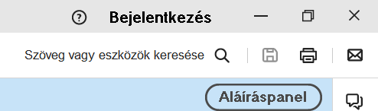
Formai követelmények
Leggyakoribb hibák:
A kiállítás dátuma nem felel meg a Tájékoztatóban meghatározottnak. A 2025. évtől rugalmasabb a határidő, de pl. a gyermekgondozásra vonatkozó igazolás nem lehet 3 hónapnál régebbi.
A kiállító/aláíró szervezet vagy személy nem jogosult az igazolásra. Pl. hátrányos helyzetet csak a jegyző igazolhat, fogyatékosságot a pedagógiai szakszolgálat, sporteredményt a szakszövetség, intézményi rendezvényt a Tájékoztatóban meghatározott szervezeti egység. Egyéni vállalkozó nem igazolhat munkaviszonyt.
Bélyegző vagy e-aláíráspanel nem szerepel a dokumentumon.
A nem magyar nyelven kiállított okirat csak hiteles magyar fordítással ellátva fogadható el. Fordítás nélkül is el kell fogadni az angol, német, francia nyelven benyújtott okiratokat.
Nyelvvizsga-bizonyítvány nem került honosításra (https://nyak.oh.gov.hu/doc/akk_nyelvek.asp) /csak szóbeli vagy csak írásbeli eredményről szólt.
Notes:
Fontos, hogy a Tájékoztatóban az „Igazolás módja” fülön közzétett feltételeknek feleljen meg a dokumentum!

Slide 27
Dokumentumfeldolgozás vs. eredményrögzítés
1. Formai döntés:
„Jó” vs. „Nem megfelelő”
Nem megfelelő a dokumentum, ha
nem a jelentkező nevére állították ki, nem azonosítható be egyértelműen, hogy ő a jogosult;
nem igazol semmilyen jogcímet az adott felvételi eljárásban,
nem hiteles, nem olvasható, nincs honosítva stb.
2. Tartalmi elfogadás: intézményi pont rögzítése

Slide 28
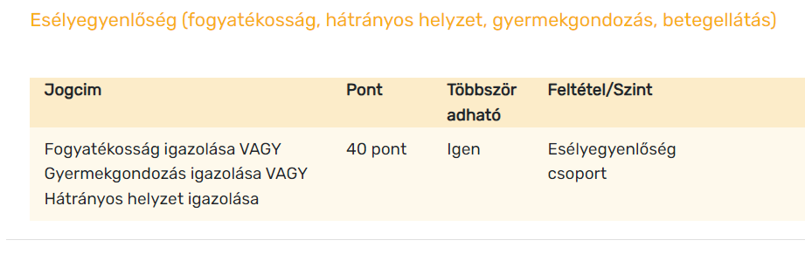
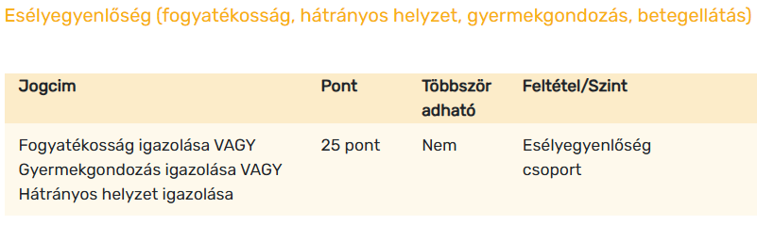
Dokumentumok értékelése
A Felvételi Tájékoztatóban az adott szak esetében meghatározott módon történik a pontozás. (Több szak esetében ugyanaz a dokumentum eltérő pontszámot ér a jelentkezőnek.)
PTE ETK (Maximum 100 pont, jogcímenként 40 pont)
PTE KTK (Maximum 25 pont)
Notes:
Fontos azt szem előtt tartani, hogy adott dokumentum értékelése eltérően történhet különböző szakokon/intézményekben.

Slide 29
Az E-ügyintézés felületén tájékoztatást kapnak a jelentkezők
Feldolgozatlan: a dokumentum címzettje (Oktatási Hivatal vagy felsőoktatási intézmény) még nem kezdte meg annak feldolgozását. Ilyenkor tetszés szerint tud további fájlt vagy fájlokat adott dokumentumtípushoz feltölteni, ha szükséges.
Feldolgozva: a dokumentum típus és formai követelmények alapján ellenőrzésre és feldolgozásra került. Ez az állapot nem jelenti azt, hogy az abban foglalt eredményből bizonyosan pontszám is számítható! A státusz azt mutatja, hogy maga a dokumentum annak típusát, formai követelményeit, olvashatóságát tekintve megfelelő.
Feldolgozás alatt: a dokumentum feldolgozása megkezdődött. Ebben az esetben már ehhez tartozóan új fájlt nem lehet feltölteni.
Nem feldolgozott dokumentum esetében az indokot olvashatja az Állapot oszlopban. Amennyiben a dokumentumot elbíráló intézmény írt részletes indoklást, ez is olvasható a dokumentumra kattintva.

Slide 30
Karokhoz benyújtandó dokumentumok
Tájékoztató tartalmazza ezek típusait szakonként. Benyújtás időpontja szerint:
Gyakorlati vizsgát megelőzően email-ben pl. sportágválasztó nyilatkozat a PTE TTK edző alapképzési szakon.
Alkalmassági/gyakorlati vizsgával egyidejűleg pl. egészségügyi nyilatkozat a PTE KPVK pedagógus alapképzéseken.
Beiratkozáskor pl. orvosi alkalmassági vizsgálat igazolása orvos- és egészségtudomány területhez tartozó képzéseken.
Fontos, hogy ezeket az anyagokat NE töltse fel a jelentkező az E-felvételibe, mert az érdemi anyagok elbírálását hátráltathatják.

Slide 31
Külföldi dokumentumok: nyelvvizsgák
Nemzetközi nyelvvizsgák: az OH Köznevelési Akkreditációs és Nyelvvizsgáztatási Akkreditációs Osztályának (NYAK) honlapján található információk alapján a honosító határozat + az eredeti oklevél feltöltése szükséges.
Magyarországon letett nyelvvizsgák esetében át kell nézni a közhiteles adatbázisból átvett adatokat az e-felviben – hiányos lehet.
Államilag elismert nyelvvizsgák:
https://nyak.oh.gov.hu/doc/akk_nyelvek.asp
Honosítandó nyelvvizsgák: https://nyak.oh.gov.hu/doc/honositas/honositas_nyelv.asp
Notes:
A NYAK honlapján megtalálhatóak az államilag elismert nyelvvizsgák pl. Origo, Profex, TELC (magyarországi)
A honosítandó nyelvvizsgák esetén a honosítási kérelem benyújtására, díjára, eljárására vonatkozó információk. Akár 60 nap is lehet az ügyintézési határidő, ezért ajánlott időben érdeklődni. Ide tartoznak pl.: ECL, TOEFL, ESOL, IELTS, Audi, külföldön tett Euroexam és TELC.
Ha hiányosak az e-felviben szereplő NYAK adatok, akkor mindenképp töltse fel a jelentkező a bizonyítványát is.

Slide 32
Külföldi dokumentumok: bizonyítványok
Tájékoztató felsorolja a magyar érettségivel egyenértékű külföldi bizonyítványokat:
https://www.felvi.hu/felveteli/jelentkezes/felveteli_tajekoztato/FFT_2026K/kulfoldi_vegzettsegek/kozepfoku_elismertetes
A felsorolásban nem szereplő okiratok esetében szükség van továbbtanulási célú elismerésére.
Főszabályként középszintű érettségi vizsgának felel meg a külföldön szerzett, illetve külföldi rendszerű érettségi eredmény.
Notes:
Az Oktatási Hivatal tájékoztató videója: https://www.youtube.com/watch?v=7aA5frj_qbk

Slide 33
Kérdések a dokumentumokról

Slide 34
Kérdések

Slide 35

RRF- 2.1.2-21-2022-00018
„Gyakorlatorientált felsőfokú képzések
infrastrukturális- és készségfejlesztése a PTE-n”
Köszönöm a figyelmet!
Dr. Szubotics Eszter
Felsőoktatási Referens
PTE OIG KTI Felvételi Csoport
2025.11.07.

